Slide 1
AÑO 2021
Notes:
La inspección de Tránsito y Transporte de Barrancabermeja presenta su balance de gestión durante la vigencia 2021. Logros y metas alcanzadas con la ayuda de su equipo de trabajo, teniendo en cuenta las percepciones, opiniones y requerimientos de la ciudadanía, agregando en cada acción valor en la gestión pública

Slide 2
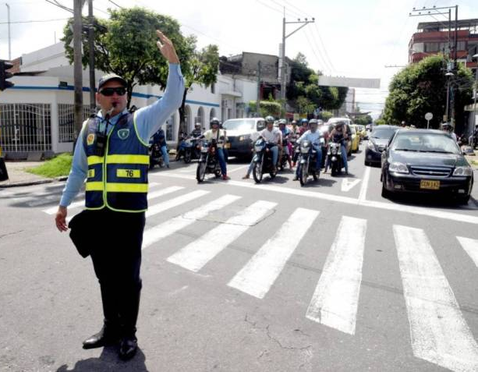
MISIÓN
Planear, formular y ejecutar políticas del sector transporte.
generando la accesibilidad, movilidad y la seguridad vial, que contribuyen al bienestar de los usuarios y ciudadanía de Barrancabermeja y su área de influencia.

Slide 3
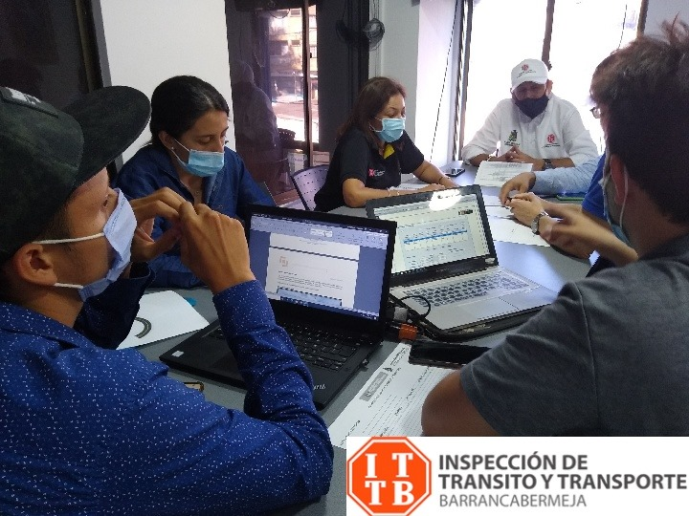
PLAN DE DESARROLLO
CENTENARIO BARRANCABERMEJA
2020 – 2023 “DISTRITO MUY ESPECIAL”
SECTOR TRANSPORTE
LINEA ESTRATÉGICA: Barrancabermeja territorialmente sostenible
Programa
Movilidad Sostenible, activa y segura.

Slide 4
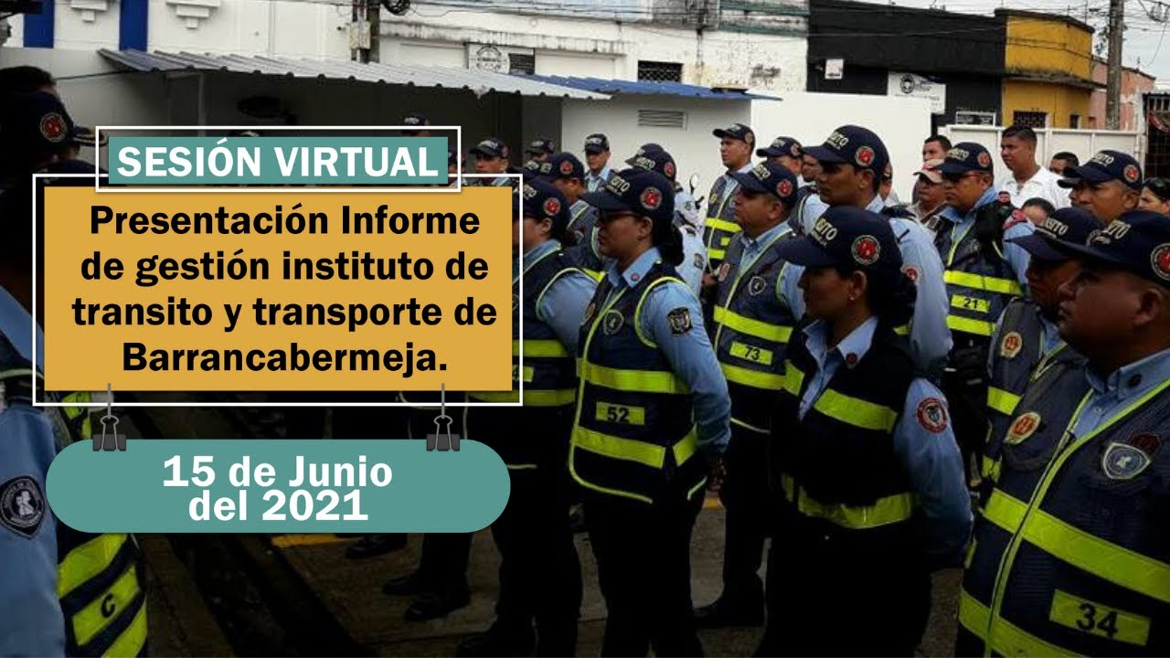
OBJETIVO ESTRATÉGICO
Garantizar condiciones seguras, ágiles y eficientes para el desplazamiento de la ciudadanía, implementando un sistema de movilidad que disminuya los efectos nocivos en la salud provocada por la contaminación ambiental y reduzcan la accidentalidad en las vías.

Slide 5
META DE RESULTADO
META DE RESULTADO 2020-2023
Reducir anualmente en 2.5% la tasa de mortalidad por accidentes de tránsito en Barrancabermeja.
LINEA BASE | 22,10 | META POR AÑO
 | %REDUCCIÓN | PROYECTADO | ALCANZADO
2020 | 0,57 | 21,53 | 22,30
2021 | 0,56 | 20,97 | 24,87*
2022 | 0,55 | 20,42
2023 | 0,53 | 19,89
USUARIO DE LA VÍA |  | Usuario de moto | Peatón | Usuario de Vehículo | Usuario Bicicleta | Usuario T. Carga | TOTAL
CIFRA FALLECIDOS | AÑO 2020 | 31 | 7 | 4 | 3 | 2 | 47
 | AÑO 2021 | 38 | 7 | 6 | 2 | 0 | 53**
 |  |  |  |  | ** Cifra preliminar a 30 de noviembre/2021
Cifra preliminar corte a 30 de noviembre de 2021
Notes:
53 fallecidos por accidentes de tránsito corte al mes de Noviembre de 2021, según informe de Medicina legal y el observatorio de la Agencia nacional de Seguridad vial
De acuerdo a diferentes variables de análisis encontramos que:
Por ciclo vital tenemos que los adultos (29-59 años) y los jóvenes (18-28 años) representan mayores cifras de fallecidos.
Por circunstancia del hecho mayor cifra representada por exceso de velocidad, seguida de desobediencia a señales de tránsito.
Por mecanismo causal, impacto contundente, mayormente representados por trauma craneano y politraumatismo.
De acuerdo a los estudios realizados por la Agencia Nacional de Seguridad Vial, los problemas de seguridad vial están asociados al comportamiento ciudadano, que tiene conductas riesgosas en las que hay una proporción importante de usuarios viales que realizan comportamientos poco adecuados. El exceso de velocidad e irrespeto a la señalización y demás normas de tránsito son los factores más comunes para que se presenten éstas altas cifras de accidentalidad.
Desde la Inspección de Tránsito y Transporte de Barrancabermeja, continuaremos implementando estrategias que permitan fortalecer el Pilar de comportamiento humano del Plan Local de Seguridad Vial del Distrito de Barrancabermeja.

Slide 6
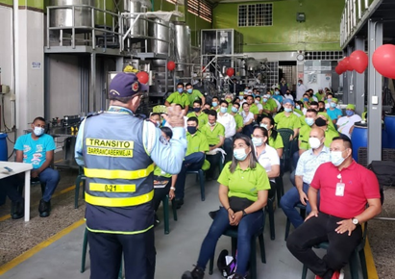
Sistema de Seguridad vial del Distrito.
1. Estrategias de sensibilización a los actores viales.
3.801 personas capacitadas.
IMPACTO: Fortalecer la formación en aspectos de seguridad vial a usuarios de las vías para la prevención de accidentes y adecuada convivencia en aspectos de movilidad.
Notes:
Voz en off: Un aspecto importante es fortalecer la educación, la formación y la comunicación en aspectos de seguridad vial para sensibilizar a los diferentes actores en normas y hábitos de buen comportamiento vial, impactando positivamente a un gran número de personas, a través de campañas, eventos de capacitación y simulacros de accidentes.

Slide 7
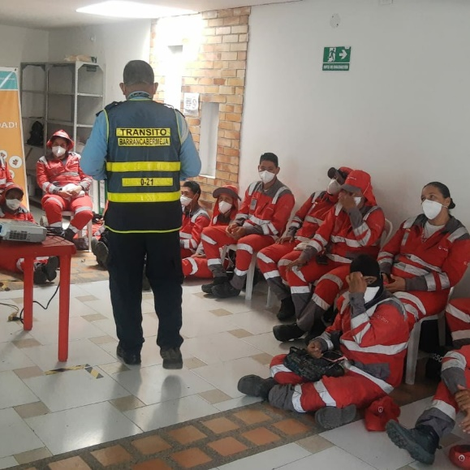
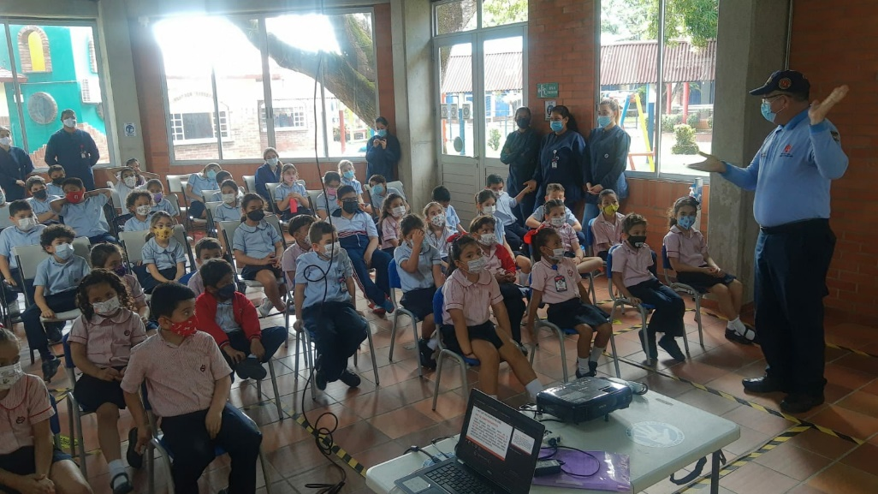
Sistema de Seguridad vial del Distrito.
1. Estrategias de sensibilización a los actores viales.
Capacitaciones en seguridad vial
Empresas y entidades
Instituciones Educativas
Notes:
Voz en off: .Capacitaciones en seguridad vial: Desarrolladas de manera virtual y presencial, dirigidas a empresas e instituciones educativas, promoviendo, de esta forma, una cultura preventiva y pedagógica; permite además que los usuarios de las vías generen sus propias reflexiones, indagando en la percepción de riesgo que éstos tienen frente a su sistema de seguridad vial y asumiendo conocimientos permanentes y actualizados sobre las normatividad de tránsito, seguridad vial y movilidad.

Slide 8
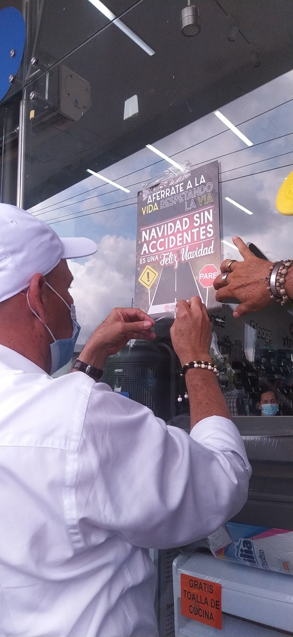
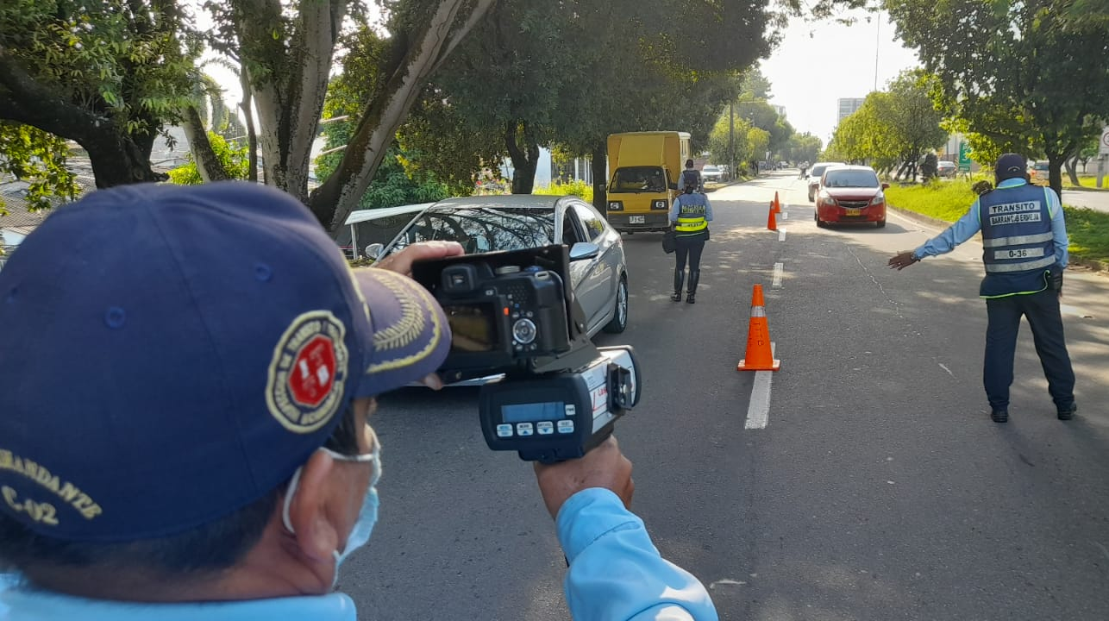
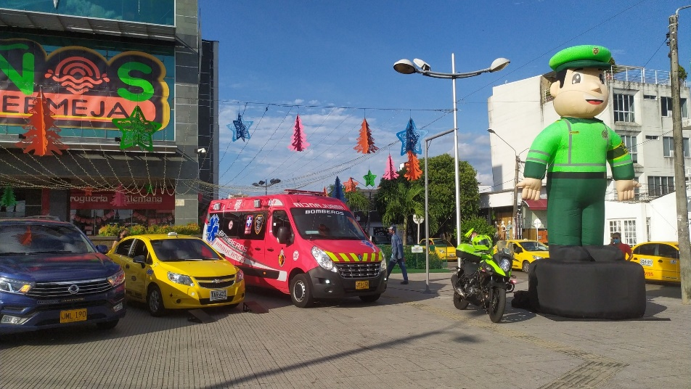
Sistema de Seguridad vial del Distrito.
1. Estrategias de sensibilización a los actores viales.
Pacto por la vida en la vía
Control Velocidad
Campaña
Campaña
Notes:
Voz en off: Pacto por la vida en la vía:
Actividades de sensibilización para respeto al peatón,
Promover el adecuado estacionamiento,
Control de velocidad,
Seguridad vial en el barrio,

Slide 9
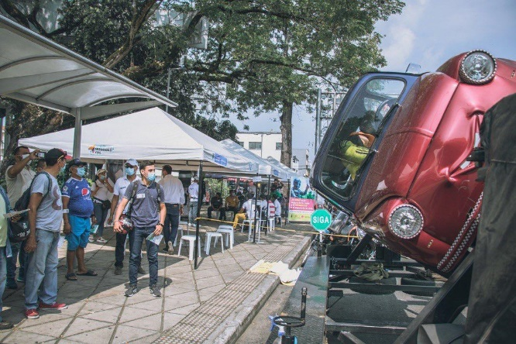
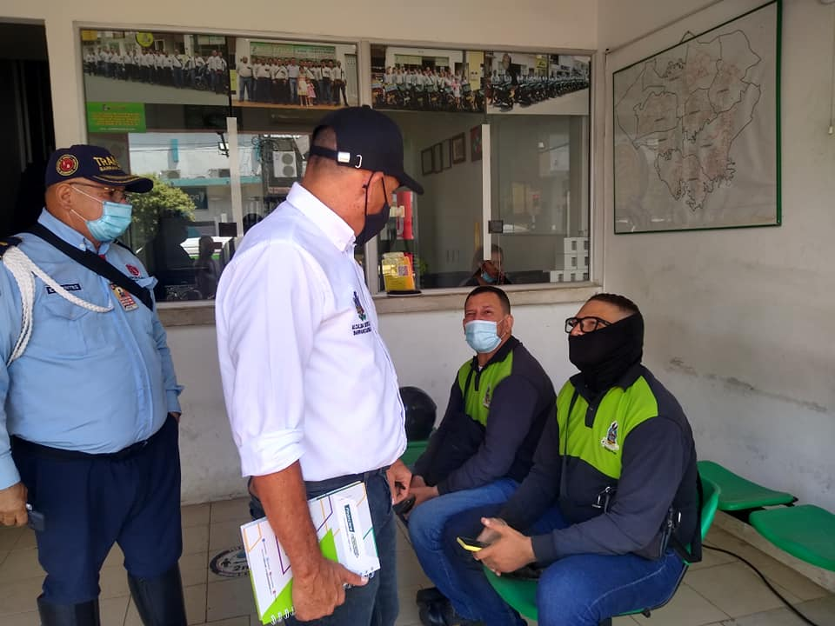
Sistema de Seguridad vial del Distrito.
1. Estrategias de sensibilización a los actores viales.
Seguridad Vial a motociclistas
Bloque caza infractores
Ruta Nacional de Seguridad Vial
Formación empresas de mensajería
Notes:
Voz en off: Seguridad Vial a Motociclistas.
- Capacitaciones a motociclistas de empresas de mensajería.
- Bloque caza infractores: dirigido a motociclistas que no respetan la luz roja del semáforo.
- Ruta nacional de seguridad vial (ANSV): dirigida a motociclistas, una actividad en el año 2021, impacto 512 personas sensibilizadas. 3019 intervenciones pedagógicas.

Slide 10
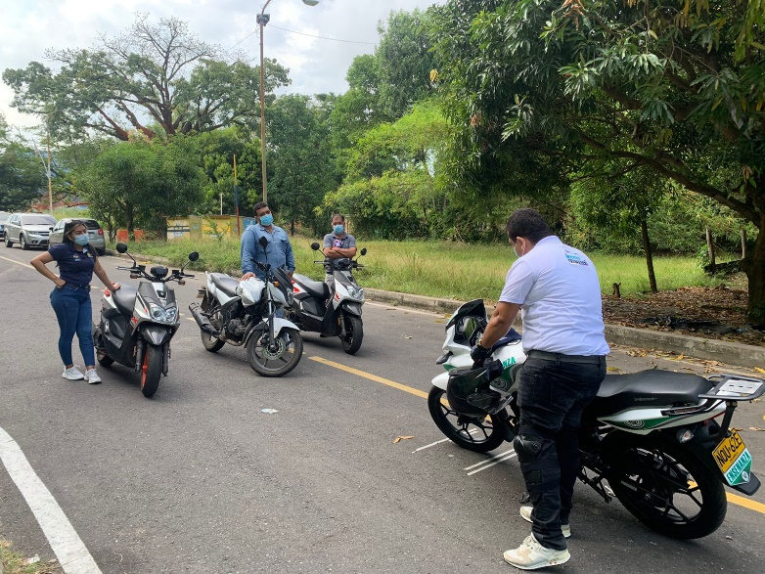
Sistema de Seguridad vial del Distrito.
1. Estrategias de sensibilización a los actores viales.
Programa MOTODESTREZAS
Notes:
Voz en off: Programa MOTODESTREZAS de la Agencia Nacional de Seguridad Vial.
Dirigido a los motociclistas del Distrito de Barrancabermeja para mejorar sus habilidades y destrezas en la conducción de motocicletas y evitar los riesgos de accidentes en la vía.

Slide 11
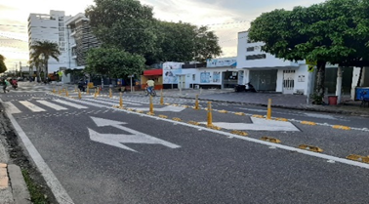
2. Obras de señalización vial implementadas
SECTOR – COMUNA/ MEDIDAS DE TRÁFICO CALMADO
Carrera 33 con Calle 55ª, Comuna 2
Carrera 24 entre Calle 48 y Calle 45, Comuna 1
Calle 52 entre Carrera 32 y Carrera 34, Comuna 1
Carrera 52, entre Calles 31 y 27, Comuna 4, Colegio Real de Mares y Colegio El Castillo
Diagonal 56 con Calle 57 entre Carreras 16a y 12 Comuna 2, Comuna 2
Carrera 28 entre Calles 52 y 67, Comuna 2, Comuna 2.
INVERSIÓN: $1.241.549.949 gestión de recursos nacionales (Agencia Nacional de Seguridad Vial).
IMPACTO: Ofrecer infraestructura vial segura con adecuada señalización e implementación de medidas de tráfico calmado para reducir riesgos de accidentalidad y mortalidad por accidentes viales.
Notes:
Voz en off: A través del Programa ‘Pequeñas Grandes Obras’ (PGO), gestionado por la ITTB y liderado por la Agencia Nacional de Seguridad Vial (ANSV), desarrollado en contrato interadministrativo con la Empresa Nacional Promotora del Desarrollo Territorial (ENTerritorio), finalizó las intervenciones en 6 puntos críticos de Barrancabermeja, implementando en cada una de ellas dispositivos de seguridad vial para mantener un tráfico calmado, permitiendo así la protección de peatones teniendo en cuenta que son sectores altamente concurridos por estudiantes.

Slide 12
2. Obras de señalización vial implementadas
18.452 metros lineales de líneas de carril señalizadas con pintura en plástico en frío.
4.727 metros cuadrados de marcas viales con pintura en plástico en frío.
291 señales verticales nuevas instaladas.
720 metros lineales de bandas sonoras reductoras instaladas.
6 talleres de educación vial realizados.
INVERSIÓN: $1.241.549.949 gestión de recursos nacionales (Agencia Nacional de Seguridad Vial).

Slide 13
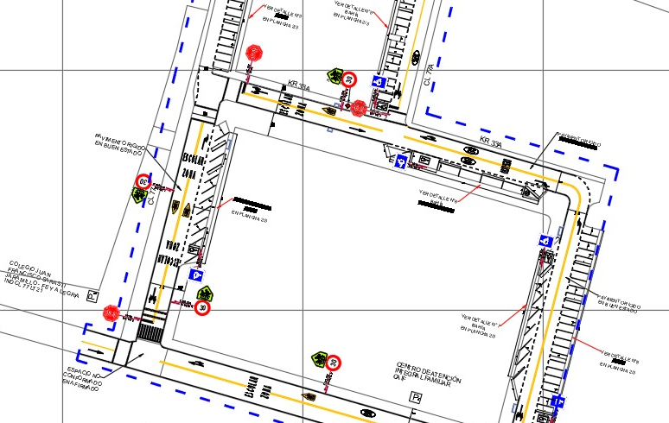
3. Nuevos diseños para Implementación de medidas de tráfico calmado
Avenida 39 - calle 54 Cra 37 comuna 5
Diagonal 60 calle 77 vía Llanito (I.E. Juan Francisco Sarasti)
Calle 53 Cra 17 y 19 Barrio Torcoroma
Cra. 34c entre calle 52 y 52a. Barrio Santana
Calle 61 Diagonal 60 y carrera 34 B. Las Camelias, cruce Postobón
Diagonal 60 transversal 45 Defensa Civil Barrio Las Granjas. Comuna 6
Diagonal 57 Transversal 43C B. El Progreso. Comuna 6.
Carrera 60 Calle 45ª (Merilectrica –Terrazas del puerto) comuna 7
Calle 52ª carrera 37 barrio Provivienda Comuna 5
Carrera 17 calle 54 Barrio Uribe Uribe, Comuna 2
Diagonal 62 carrera 43 y transversal 42
INVERSIÓN: $1.241.549.949 gestión de recursos nacionales (Agencia Nacional de Seguridad Vial).
Notes:
Continuando con el fortalecimiento del Pilar de vías seguras del Plan Local de Seguridad Vial, con el apoyo estratégico y técnico de la Agencia Nacional de Seguridad se realizaron Once (11) nuevos diseños de intervención de Medidas de Tráfico Calmado, en sectores críticos de la ciudad, diseños que han sido socializados con la comunidad, para la vigencia 2022 la ITTB gestionará los recursos necesarios para llevar a cabo las intervenciones anunciadas.

Slide 14
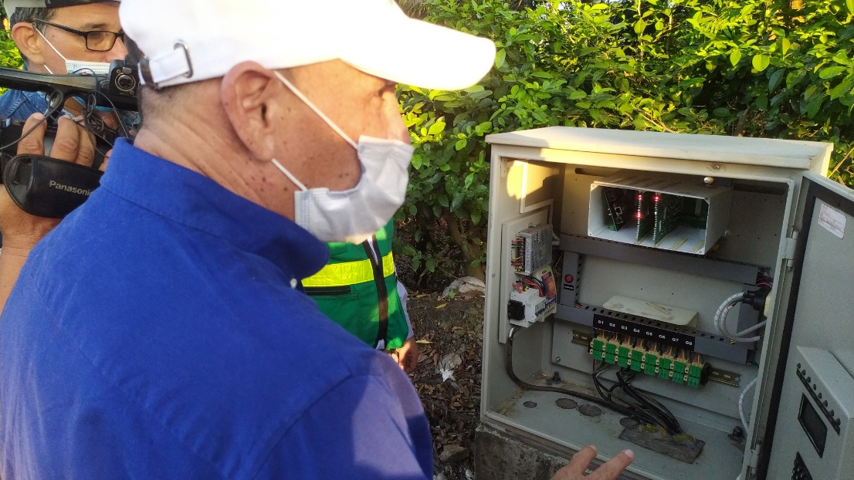
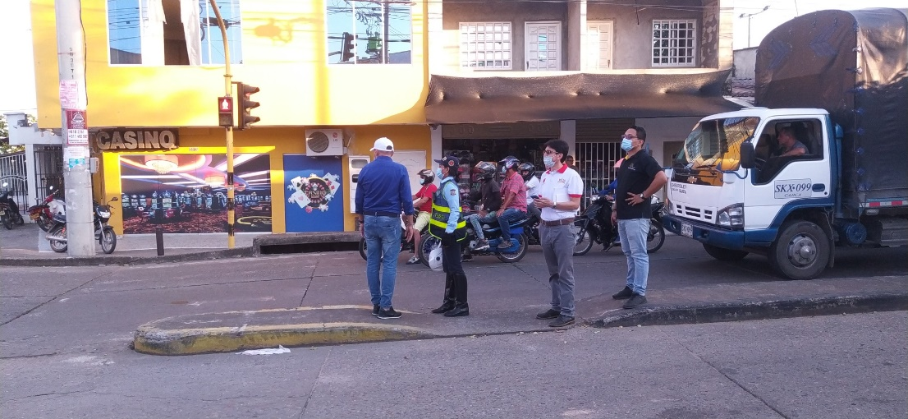
4. SEMAFORIZACIÓN.
51 intersecciones semafóricas intervenidas con actividades de mantenimiento correctivo y preventivo.
Inversión: $ 179.907.982
Notes:
Voz en off: Avanzamos en el mantenimiento y adecuación de los semáforos de la ciudad con el objetivo de prevenir y evitar accidentes en los sectores más transitados.

Slide 15
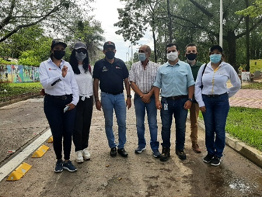
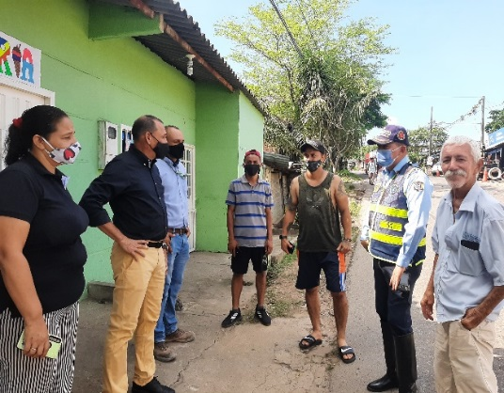
Visitas Técnicas de Seguridad vial.
23 visitas técnicas realizadas a los diferentes sectores del Distrito de Barrancabermeja con el fin de atender necesidades de Seguridad vial.
Notes:
Como estrategia de atención a los requerimiento de los ciudadanos, la Inspección de Tránsito y Transporte de Barrancabermeja realiza visitas técnicas a los sectores solicitados y/o con identificación de puntos críticos de accidentalidad para plantear estrategias de solución a problemáticas de seguridad vial.

Slide 16
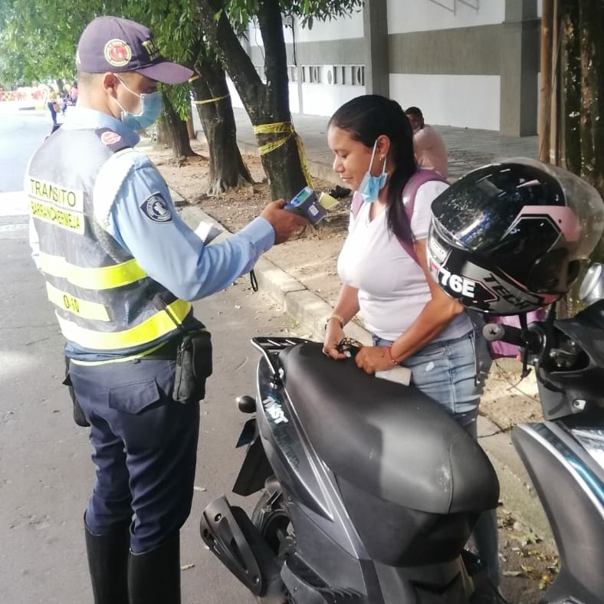
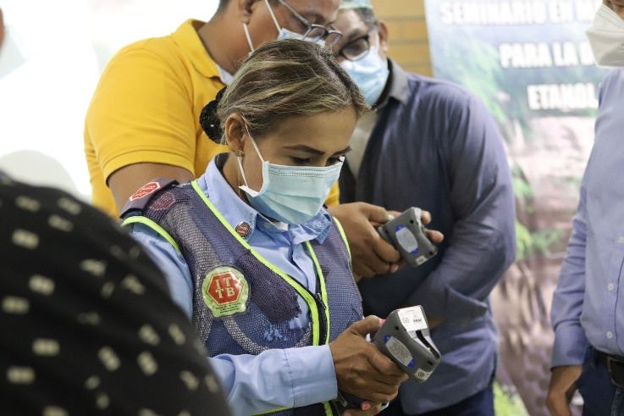
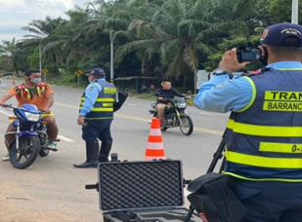
Estrategia Sistema Seguro y operativos de control
576 Operativos de Control.
Notes:
Operativos de control para garantizar el cumplimiento de las normas de tránsito en general, así como revisar el cumplimiento de los documentos vigentes, la ITTB ha realizado el fortalecimiento del cuerpo operativo con jornadas de capacitación y certificación en la operación de alcohosensores, gestionada capacitación de dos agentes de tránsito con el Banco Interamericado de Desarrollo en temáticas realacionadas al fortalecimiento de la Seguridad vial en las diferentes regiones. Entrega de dotación a agentes de tránsito y dotación de elementos para fortalecer los controles operativos, formación de Agentes de tránsito en el programa de MOTODESTREZAS.

Slide 17
Transporte Público
Apoyo y acompañamiento del Ministerio de Transporte - Unidad de Movilidad Urbana Sostenible UMUS.
Definir viabilidad para formular el proyecto de Sistema Estratégico de Transporte Público (SETP) como servicio de transporte colectivo integrado. mejorando cobertura, accesibilidad y conectividad entre los diferentes sectores del distrito, urbanos y suburbanos, garantizando que la totalidad del sistema de transporte sea accesible a la población
Cobertura.
Accesibilidad y conectividad.

Slide 18
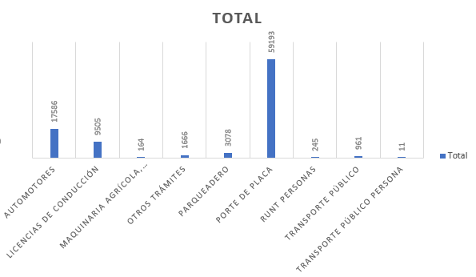
TRÁMITES
TOTAL DE TRAMITES GESTIONADOS 92409

Slide 19
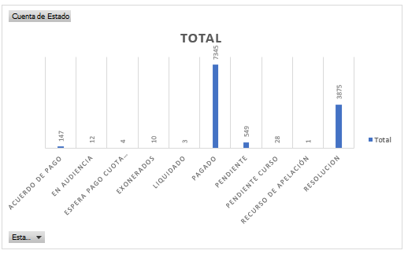
Gestión Contravencional
TOTAL DE COMPARENDOS GESTIONADOS 11974

Slide 20
CONTRATACIÓN
MODALIDAD | # CONTRATOS | VALOR | TOTAL
PRESTACIÓN DE SERVICIOS PROFESIONALES, Y APOYO A LA GESTIÓN | 20 | $ 139.300.000
ARRENDAMIENTO | 3 | $ 113.985.537 | $ 597.354.327
MÍNIMA CUANTÍA | 7 | $ 53.511.337
SELECCIÓN ABREVIADA SUBASTA INVERSA | 1 | $ 216.197.453
MENOR CUANTIA | 3 | $ 54.360.000
CONTRATO INTERADMINISTRATIVO | 1 | $ 20.000.000
Notes:
El total de contratación de la ITTB, obedece a los lineamientos de AUSTERIDAD trazados por la entidad, con el fin de superar el déficit financiero presentado en la vigencia, logrando una importante disminución del gasto que permita cerrar la brecha del déficit, es así como la contratación realizada en la presente vigencia está sujeta a las prioridades esenciales de gestión.

Slide 21
Ejecución Presupuestal
EJECUCIÓN
88,8%
No efectividad en el recaudo $337.374.125 equivalente al 3.2% de un déficit en el recaudo.

Slide 22
Ejecución Presupuestal
PARTICIPACIÓN
Recursos de capital 30.8%
Ingresos tributarios 19,0%
Ingresos no tributarios 50,2%

Slide 23
Ejecución Presupuestal 2021
Indicador presupuestal
Ejec.de ingresos= Recaudo Ene a Noviembre de 2021 /Presupuesto Ene a Noviembre de 2021
$10.480.886.035 / $10.818.260.153 = 96.8%

Slide 24
Ejecución Presupuestal
ADOPCIÓN Y
CUMPLIMIENTO
PLAN DE AUSTERIDAD
EJECUCIÓN
72.2%

Slide 25
Ejecución de Gastos
PARTICIPACIÓN
Gastos de funcionamiento 98.8%
Deuda Pública 0%
Inversión 1.2%

Slide 26
Análisis de gastos
INDICADOR CAPACIDAD DE FUNCIONAMIENTO
GASTOS DE FUNCIONAMIENTO Vs INGRESOS CORRIENTES
GASTOS DE FUNCIONAMIENTO EJECUTADO / INGRESOS CORRIENTES RECAUDADO =
$8.400.447.637 / $7.261.055.086 = 115%
La Inspección de Tránsito y Transporte de Barrancabermeja con los recursos que recauda de los ingresos corrientes, No alcanza a cubrir los gastos de funcionamiento, luego se puede decir que por cada $100 que se recaudó de ingresos corrientes, se incurrió en gastar en funcionamiento los $100 más $15.
GASTOS DE FUNCIONAMIENTO Vs GASTOS TOTALES
GASTOS DE FUNCIONAMIENTO EJECUTADO / GASTOS TOTALES EJECUTADO
$8.400.447.637/8.526.186.026= 98.8%
Por cada $100 que la entidad invirtió en gastos, $98,8 fueron destinados a funcionamiento.
Por otro lado la entidad le adeudó a 31 de mayo a los funcionarios, proveedores y terceros la suma de $2.001.590.451,86,

